Slide 1
Datacom
通用
V1.0
卢玥玥/WX445705
2020.09.28
朱仕耿/00261992
新开发
卢玥玥/WX445705
2021.09.23
施淼淼/WX791350 & 吴越/WX291773
优化

Slide 2
虚拟化园区网络部署指南

Slide 3
华为CloudCampus解决方案基于智简网络意图驱动的理念，在云和SDN基础上，引入大数据分析和AI等技术，帮助企业构建一张智能、极简、融合、开放和安全的网络。
区别于传统园区关注独立的单台设备，虚拟化网络关注全网的整体业务体验，通过iMaster NCE-Campus和VXLAN技术，实现网络资源能够任意灵活调度。通过虚拟化技术，将物理网络资源进行池化处理，形成可供业务层任意调动的全网资源池，供iMaster NCE-Campus灵活分配。同时，在一个物理网络上虚拟出多个逻辑上独立的虚拟网络，分别承载多种不同的业务，拥有相对独立的网络资源，做到了业务与网络解耦，方便业务管理。
本课程将介绍基于VXLAN的虚拟化园区网络方案部署流程及典型部署案例。

Slide 4
学习完本课程后，您将能够：
描述CloudCampus虚拟化园区网络方案部署流程
部署典型CloudCampus虚拟化园区网络方案
配置iMaster NCE-Campus，完成CloudCampus虚拟化园区网络管理及维护

Slide 5
虚拟化园区网络部署规划
虚拟化园区网络部署流程及部署指导
部署流程
部署前的准备
部署指导

Slide 6
CloudCampus的三种部署模式
本地部署
On-Premise
华为公有云部署
Huawei Public Cloud
MSP自建云部署
MSP-owned Cloud
场景定义
客户购买并拥有控制器、分析器等软件实体，软件可以部署在其数据中心或者公有云平台上。
华为运营，客户无需购买控制器分析器，客户购买华为的云管理网络服务来管理其网络。
MSP运营，MSP购买控制器、分析器等软件做运营，软件可以部署在其数据中心或者公有云上。
目标客户
政府、教育、大企业、零售、金融等行业客户
政府、教育、大企业、零售、金融等行业客户
MSP、运营商
运营主体
客户
华为
MSP、运营商
软件交易模式
永久License + SnS
SaaS模式
TBL订阅模式
Notes:
MSP（Managed Service Provider，管理服务提供商）：交付和管理基于网络的服务、应用及设备。服务对象包括企业、住宅区或其他服务供应商。
永久License+SnS：在License销售的基础上，将软件补丁、软件升级（含升级版本的新特性）、远程支持等打包在一起组成SnS年费，周期性付费的一种购买模式。在首次销售时，客户除了要购买License之外，需要绑定购买一定期限的SnS年费。在SnS年费到期后，如果客户不续签SnS年费，客户只能维持使用当前版本所提供的License功能，不能再享用SnS年费提供的业务功能。
SaaS模式：基于SaaS模式时，MSP承担硬件基础设施的部署或者租赁、硬件和软件的运维和管理，客户只需以云服务的方式使用软件，并按使用量周期性付费。
TBL（Term Based License，订阅)： 订阅模式与永久License+SnS年费模式的区别是，在订阅模式下客户购买的License受使用期限约束，如果到期后不再续订，客户就不再拥有对该软件产品的一切使用权。
SnS（Subscription and Support，软件订保年费）：软件年费SnS的商业模式主要包括“软件支持”和“软件订阅”两部分，软件年费SnS与软件License一起构成了完整的软件收费模式。
说明：本课程以本地部署场景为例。

Slide 7





知识回顾：虚拟化园区网络架构
网络出口
网络服务
VRF+VNI
VRF+VNI
IP/VLAN
Underlay：由实体网络设备（如交换机、AP、防火墙、路由器等）建立的物理拓扑组网，为园区所有业务提供互联互通的能力，是园区业务数据转发的基础承载网络。
Fabric：对Underlay网络抽象后的资源池化网络。在创建实例化的虚拟网络（VN）时，可以选取Fabric中的网络资源。
虚拟网络（VN）：通过将Fabric实例化，能够构建逻辑上隔离的虚拟网络实例。一个VN对应一个隔离网络（业务网络），比如研发专网。
接入点
虚拟网络1
虚拟网络N
Fabric实例化
Overlay（虚拟网络层）
BGP EVPN
有线接入
网络服务资源
Edge
VXLAN
外部网络
Edge
Border
BGP EVPN
无线接入
Fabric
核心
汇聚
OSPF
接入
Underlay（物理网络层）
汇聚
接入

Slide 8


知识回顾：虚拟化园区网络中的网络节点
出口网关：园区网络的出口设备，可以是AR路由器或防火墙。
边界网关（Border）节点：用于实现Fabric和外部网络之间的互联互通。一般为核心交换机。
边缘（Edge）节点：Fabric边缘设备，用于连接用户侧设备及Fabric。有线用户的数据从边缘节点进入VXLAN封装。
透传（Transparent）节点：Fabric的透传节点，无需支持VXLAN。
接入节点：包含有线接入节点和无线接入节点，一般就是接入交换机及AP设备。其中，有线接入节点可以和Edge节点合一，即VXLAN到接入；另一种组网方式是有线接入节点无需支持VXLAN，而汇聚交换机和Edge节点合一，即VXLAN到汇聚，而有线接入节点与上联的VXLAN边缘节点建立策略联动。
出口网关
边界网关节点
透传节点
Fabric域（VXLAN）
边缘节点
接入域
接入节点
支持VXLAN的节点
Notes:
Fabric组网中，对VXLAN隧道端点VTEP（VXLAN Tunnel Endpoints）做了进一步的角色划分：
Border：Fabric网络的边界网关节点，对应实体为物理网络设备，提供Fabric网络与外部网络间的数据转发。一般将支持VXLAN的核心交换机作为Border。
Edge：Fabric网络的边缘节点，对应实体为物理网络设备，接入用户的流量从这里进入Fabric网络。一般将支持VXLAN的接入交换机或汇聚交换机作为Edge。

Slide 9


虚拟化园区网络实验：实验需求
HQ
为满足园区网络多业务融合的需求，通过iMaster NCE-Campus在园区网络上进行虚拟网络的部署和配置，实现在同一个物理网络上根据业务划分不用的虚拟网络。
该虚拟网络基于VXLAN技术，能满足如下需求：
网络设备能够基于DHCP即插即用。
园区中的多种业务共享同一个物理网络，不同业务之间逻辑隔离，且能控制互访策略。
业务配置自动化，虚拟网络的配置由iMaster NCE-Campus统一下发，不需要登录设备手工配置。
终端用户在园区内任意物理位置按需接入虚拟网络，实现终端用户认证上线以及业务随行。
AR3
GE0/0/1
Border
GE0/0/23
GE0/0/24
GE0/0/1
GE0/0/1
Edge_1
Edge_2
GE0/0/24
GE0/0/24
GE0/0/1
GE0/0/1
AP1
ACC_1
ACC_2
GE0/0/24
GE0/0/24
GE0/0/23
PC1
PC2
PC3

Slide 10
虚拟化园区网络实验：网关方案选择
在虚拟化园区网络方案设计中，首先需要确定采用哪种网关方案。网关方案确定后，就可以基于已选择的网关方案，对园区整体网络进行端到端的设计。
对比项 | 集中式网关 | 分布式网关
用户网关位置 | Border | Edge
运维部署 | 用户网关集中部署在Border节点，且Border节点通常启用随板AC功能，配置无线业务。运维部署相对简单。 | 用户网关分散部署在Edge节点，网关故障后影响面较小，且便于网络规模扩展。Border节点启用随板AC功能，配置无线业务。运维部署相对较复杂。
终端规模 | ≤50000，终端规模不超过50000时优先推荐。 | 50000~100000，终端规模超过50000时优先推荐。

Slide 11
虚拟化园区网络实验：物理及VXLAN组网
GE0/0/24
HQ：ACC_1和ACC_2作为接入层设备，下连有线终端，为有线用户提供网络服务；ACC_2下挂AP1，为无线用户提供网络服务。Edge_1和Edge_2作为汇聚层设备，Border作为核心层设备。AR3作为园区出口，同时作为DHCP服务器为HQ内的其他设备及用户终端分配IP地址。HQ底层通过部署OSPF实现互联互通。
云端：该部分通过交换机AR_Server_SW模拟，负责连通HQ与iMaster NCE-Campus控制器，且AR_Server_SW是iMaster NCE-Campus的网关。
VXLAN网络（Fabric）：本实验组网是VXLAN到汇聚的分布式网关模型，Edge_1和Edge_2作为VXLAN网络的Edge节点，Border作为VXLAN网络的Border节点。
AR_Server_SW
GE0/0/3
HQ
GE0/0/9
AR3
GE0/0/1
Border
GE0/0/23
GE0/0/24
GE0/0/1
VXLAN
GE0/0/1
Edge_1
Edge_2
GE0/0/24
GE0/0/24
GE0/0/1
GE0/0/1
AP1
ACC_1
ACC_2
GE0/0/24
GE0/0/24
GE0/0/23
PC1
PC2
PC3
Notes:
说明：本实验中，Border部署随板AC，对AP进行管控，且Border作为AP的DHCP服务器，为AP分配IP地址。

Slide 12
虚拟化园区网络实验：虚拟网络
外部网络
网络服务资源
虚拟网（VN）：定义2个虚拟网络，供不同的终端用户接入。
OA虚拟网，供销售人员（Sales_Wired、Sales_Wireless）和市场人员（Market_Wired、Market_Wireless）接入。
RD虚拟网，供研发人员（RD）接入。
外部网络：定义2个外部网络，分别供2个虚拟网络调用，并实现不同的终端用户访问不同的外部网络。
“OA” 外部网络，供销售和市场人员访问。
“RD” 外部网络，供研发人员访问。
网络服务资源：定义1个网络服务资源“DHCP_Email”，充当DHCP服务器的功能为所有虚拟网络终端用户分配IP地址，同时充当E-mail服务器功能。
OA
（Internet）
RD
（Internet）
DHCP_Email
（DHCP/Other）
AR3
HQ
Border
RD虚拟网
OA虚拟网
Edge_1
Edge_2
AP1
ACC_1
ACC_2
PC1
PC2
PC3

Slide 13
虚拟化园区网络实验：安全组及策略控制矩阵
Fabric
基于安全组的策略控制矩阵
安全组：定义5个安全组，表示不同的终端用户。
销售安全组（Sales_Wired、Sales_Wireless），是销售人员通过802.1X或Portal认证后，被授权的安全组。
市场安全组（Market_Wired、Market_Wireless），是市场人员通过802.1X或Portal认证后，被授权的安全组。
研发安全组（RD），是研发人员通过802.1X认证后，被授权的安全组。
资源组：定义1个资源组，表示E_mail服务器。
Sales_Wired
Sales_
Wireless
Market_
Wired
Market_
Wireless
RD
安全组
OA_VN
RD_VN
Sales_
Wired
（802.1X）
Sales_
Wireless
（Portal）
Market_
Wired
（802.1X）
Market_
Wireless
（Portal）
RD
（802.1X）
策略控制矩阵：
目的安全组 源安全组 | Sales_Wired | Sales_Wireless | Market_Wired | Market_Wireless | RD | E_mail
Sales_Wired |  |  | 禁止 | 禁止 | 禁止
Sales_Wireless |  |  | 禁止 | 禁止 | 禁止
Market_Wired | 禁止 | 禁止
Market_Wireless | 禁止 | 禁止 |  |  | 禁止
RD | 禁止 | 禁止 |  | 禁止 |  | 禁止
Notes:
策略控制矩阵：
销售人员和市场人员不能互访，仅市场的有线人员可以与RD人员互访。
RD无法访问E_mail资源组。
对于策略矩阵我们应只放通需要通信的，其余全保持禁止。

Slide 14
VXLAN虚拟化园区网络部署规划
VXLAN虚拟化园区网络部署流程及部署指导
部署流程
部署前的准备
部署指导

Slide 15
虚拟化园区网络方案部署流程图
开始
服务器及软件安装
网络设备安装
License激活
站点创建
基础网络配置
网络业务配置
结束
安装服务器
安装网络设备
获取iMaster NCE-Campus的ESN
创建管理员
配置网络资源
配置接入控制
连接线缆
连接线缆
获取iMaster NCE-Campus的License
创建站点
配置Underlay
配置安全业务
设备上电
设备上电
加载License
添加设备/堆叠系统/AC组
配置Fabric
配置QoS
安装iMaster NCE-Campus
配置设备纳管
配置VN
配置运维管理
配置物理链路
配置WLAN
配置出口网络

Slide 16
VXLAN虚拟化园区网络部署规划
VXLAN虚拟化园区网络部署流程及部署指导
部署流程
部署前的准备
部署指导

Slide 17


服务器及软件安装 (1)
安装iMaster NCE-Campus
安装iMaster NCE-CampusInsight
iMaster NCE-Campus支持三种部署场景：企业私有云部署场景、华为公有云部署场景和MSP自建云部署场景。
大中型园区通常采用企业私有云部署场景，即企业自行安装iMaster NCE-Campus。
《iMaster NCE-Campus 产品文档》
iMaster NCE-CampusInsight支持独立部署、与iMaster NCE-Campus集成部署两种部署方式。
智简园区网络解决方案推荐采用与iMaster NCE-Campus集成部署方式。
《iMaster NCE-CampusInsight产品文档》

Slide 18

服务器及软件安装 (2)
安装CloudCampus APP
对于AP设备，在安装时需要将其实际安装的点位上传至iMaster NCE-Campus，以便后续高效的运维，以及提供基于终端位置的增值服务。可通过CloudCampus APP完成AP设备信息录入和上传。
除了支持开局功能外，CloudCampus APP还支持Wi-Fi体验测试、测速、视频测试等功能。
CloudCampus APP的获取方式：
安卓系统的用户请在华为应用市场搜索关键字“CloudCampus”，选择“CloudCampus APP”下载安装。
扫描二维码下载。
华为应用市场下载

Slide 19

设备预配置
GE0/0/24
AR_Server_SW
GE0/0/3
HQ
GE0/0/9
AR3
任务描述 | 预配置规划
AR3预配置 | VLAN划分、VLANIF接口创建、IP路由等基础配置。 DHCP服务器，用于站点内设备即插即用。 DHCP服务器，用户终端用户接入网络。 模拟外部网络，包括：OA网络和RD网络。
GE0/0/1
Border
GE0/0/23
GE0/0/24
GE0/0/1
VXLAN
GE0/0/1
Edge_1
Edge_2
GE0/0/24
GE0/0/24
GE0/0/1
GE0/0/1
AP1
ACC_1
ACC_2
GE0/0/24
GE0/0/24
GE0/0/23
PC1
PC2
PC3

Slide 20
VXLAN虚拟化网络部署规划
VXLAN虚拟化园区网络部署流程及部署指导
部署流程
部署前的准备
部署指导

Slide 21
创建站点与添加设备
站点管理
设备管理
网络规划
Fabric网络
逻辑网络
业务部署
WLAN业务
创建站点是把同一管理范围内的网络设备添加到iMaster NCE-Campus中纳管，这些设备汇总成一个管理集合，方便在iMaster NCE-Campus上进行统一管理。
创建站点时，可以同步完成“添加设备”的任务，也可以在站点创建完成后再单独实施“添加设备”的任务。
HQ
Border
Edge_1
VXLAN
Edge_2
AP1
ACC_1
ACC_2
PC1
PC2
PC3

Slide 22
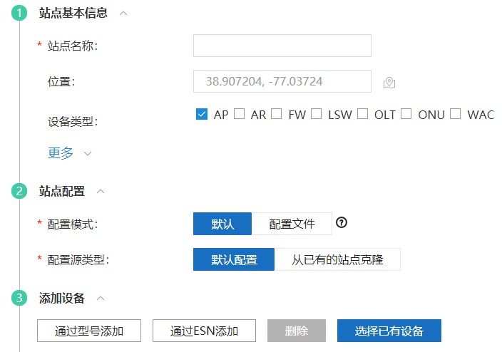
创建站点与添加设备方式
站点管理
设备管理
网络规划
Fabric网络
逻辑网络
业务部署
WLAN业务
单个创建
批量创建
逐个创建站点
1
从iMaster NCE-Campus下载模板文档（Excel）。
2
在模板文档中填充站点及设备信息。
站点名称 | 园区设备类型 | 设备角色 | 设备款型 | 设备类型 | 设备ESN | 设备名称
HQ | LSW, WAC | CORE | S5731-H24P4XC | LSW | … | Border
HQ | LSW, WAC | AGG | S5731-H24P4XC | LSW | .. | Edge_1
… | … | … | … | … | … | …
… | … | … | … | … | … | …
手工添加设备
3
将文档导入iMaster NCE-Campus。
批量完成站点创建、设备导入
Notes:
创建站点：
为了便于用户管理设备和提升业务部署效率，同一个租户下，同一个网络的设备可以规划到一个站点中。
在iMaster NCE-Campus中创建站点，以便进行统一运维管理。创建站点当前支持如下两种方式：
单个创建：对于添加少量站点的场景，可以单个创建。
批量创建：对于添加大量站点的场景，可以批量创建。
添加设备：
VXLAN虚拟化园区网络中管理的设备类型通常选择LSW（交换机）和WAC（无线控制器）。
若是手工添加设备，支撑“通过型号添加”和“通过ESN添加”两种方式。
大中型虚拟化园区网络中，WLAN一般采用AC+Fit AP架构，Fit AP由AC进行统一配置管理。随板AC被iMaster NCE-Campus纳管后，可以直接在iMaster NCE-Campus上跳转到AC的Web网管界面对Fit AP进行管理。

Slide 23
实验：创建站点、添加设备与设备即插即用
站点管理
设备管理
网络规划
Fabric网络
逻辑网络
业务部署
WLAN业务
AR3
（DHCP Server）
创建站点与添加设备
在iMaster NCE-Campus上，通过“单个创建”，创建站点“HQ”。
同时“通过型号”或“通过ESN”逐个添加设备（Border、Edge_1、Edge_2、ACC_1、ACC_2、AP1）。
设备即插即用（现场操作）
用户将网络中的交换机和AP进行连线、上电。
交换机通过AR3完成IP地址获取、iMaster NCE-Campus地址/端口获取，然后向iMaster NCE-Campus发起注册，并被纳管。
设备管理（iMaster NCE-Campus）
可查看设备注册状态。
可查看网络物理拓扑。
1
2
Border
HQ
Edge_1
待iMaster NCE-Campus纳管的设备
Edge_2
AP1
ACC_1
ACC_2
1
DHCP Offer
2
设备自动向iMaster NCE-Campus发起注册
Notes:
设备即插即用：
用户痛点：传统的网络开局方式需要工程师在现场对网络设备进行逐台调试，配置工作量大，效率低下。
解决方案：
本实验将展示CloudCampus解决方案的网络设备即插即用特性（采用DHCP Option方案实现交换机的即插即用，在本例中，需要提前在AR3路由器上完成DHCP服务及相关参数的配置）。
通过本步骤，园区中的交换机可以直接以出厂状态完成开局配置，并被iMaster NCE-Campus纳管，大大降低了用户的配置工作量。

Slide 24
资源池配置：Fabric全局资源池
站点管理
设备管理
网络规划
Fabric网络
逻辑网络
业务部署
WLAN业务
创建Fabric前，要提前规划Fabric全局资源池，包含VLAN、BD和VNI资源。
外部网络
网络服务
资源
VLAN
Border
VLAN
HQ
任务描述 | 资源池规划
配置Fabric全局资源池 | 配置VLAN资源，包括：创建VN时使用的业务VLAN（终端用户接入VLAN），接入层和汇聚层的透传VLAN，Fabric创建外部网络和网络服务资源时使用的互联VLAN，策略联动管理VLAN等。 配置BD/VNI资源，VN中二层广播域隔离使用。
BD/VNI
Edge_1
Edge_2
VLAN
VLAN
ACC_1
ACC2
VLAN
VLAN
VXLAN隧道

Slide 25
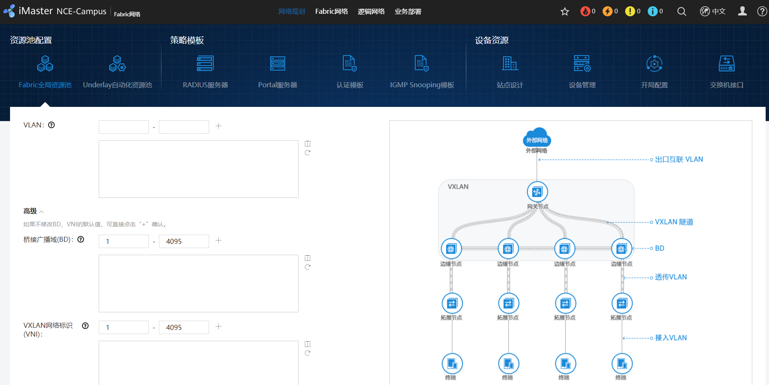
实验：配置Fabric全局资源池
站点管理
设备管理
网络规划
Fabric网络
逻辑网络
业务部署
WLAN业务
单击控制器的“Fabric网络 > 网络规划”，进入资源池配置页面，单击“Fabric全局资源池”，填写相应配置参数，并点击“+”确定。
通过iMaster NCE-Campus提供的逻辑视图，可以直观地理解各参数的含义。
Notes:
Fabric全局资源池参数说明：
VLAN：当用户需要配置外部网络互联VLAN、网络服务资源互联VLAN、策略联动管理VLAN、接入VN接入VLAN时，配置业务VLAN池。
桥接广播域（BD）：在VXLAN网络中，将虚拟广播域VN对应的VNI以1:1方式映射到桥接广播域BD，BD成为VXLAN网络的实体，通过BD转发流量。即BD是VXLAN网络中转发数据报文的二层广播域。
VXLAN网络标识（VNI）：VXLAN网络标识类似VLAN ID，用于区分VXLAN隔离域。

Slide 26
资源池配置：Underlay自动化资源池
站点管理
设备管理
网络规划
Fabric网络
逻辑网络
业务部署
WLAN业务
Underlay自动化资源池规定Underlay网络进行自动配置路由域时所使用的互联VLAN、互联IP和环回口IP资源。
HQ
任务描述 | 资源池规划
配置Underlay自动化资源池 | 配置互联VLAN资源（不能与Fabric全局资源池、用户接入业务VLAN冲突）。 配置互联IP资源（不能与Fabric全局资源池、用户接入业务IP冲突）。 配置环回口IP资源，VXLAN控制面采用BGP EVPN，不同Border/Edge间建立BGP EVPN对等体时使用该环回口地址。 以上资源均用于Underlay网络自动配置路由域。
Border
互联VLAN
互联IP地址
互联VLAN
互联IP地址
OSPF
Edge_1
Edge_2
互联VLAN
互联VLAN
ACC_1
ACC_2

Slide 27
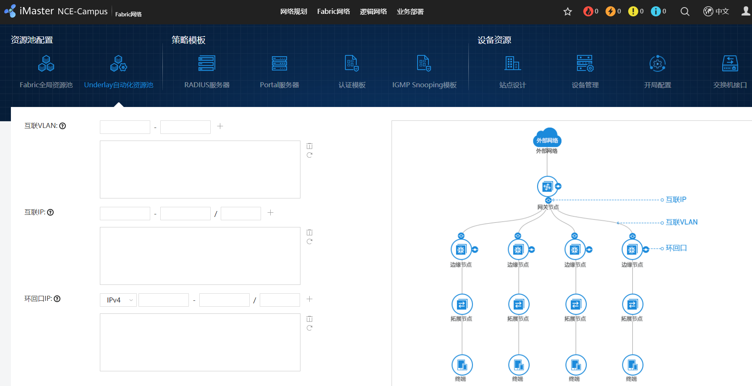
实验：配置Underlay自动化资源池
站点管理
设备管理
网络规划
Fabric网络
逻辑网络
业务部署
WLAN业务
单击控制器的“Fabric网络 > 网络规划”，进入资源池配置页面，单击“Underlay自动化资源池”，填写相应配置参数，并点击“+”确定。
通过iMaster NCE-Campus提供的逻辑视图，可以直观地理解各参数的含义。
Notes:
Underlay自动化资源池参数说明：
互联VLAN：当Fabric内Border和Edge设备需要Underlay互联时，配置互联VLAN池。
互联IP：当Fabric内Border和Edge设备需要Underlay互联时，配置互联IP池。
环回口IP：Fabric内需要自动配置路由域时，配置环回口IP地址池。

Slide 28
策略模板配置：用户接入认证
站点管理
设备管理
网络规划
Fabric网络
逻辑网络
业务部署
WLAN业务
在大中型虚拟化园区网络方案中，Fabric的接入管理中需要指定有线和无线接入点所绑定的认证模板，该认证模板资源需要提前规划设计。
在iMaster NCE-Campus上配置的策略模板资源一般包括RADIUS服务器模板、Portal服务器模板和用户认证模板。
HQ
控制器内置服务器
RADIUS服务器 & Portal服务器
Border
Edge_1
Edge_2
AP1
ACC_1
ACC_2
认证点
Sales_
Wired
（802.1X）
Market_
Wired
（802.1X）
RD
（802.1X）
Sales_
Wireless
（Portal）
Market_
Wireless
（Portal）
有线
无线

Slide 29
实验：配置用户接入认证模板
站点管理
设备管理
网络规划
Fabric网络
逻辑网络
业务部署
WLAN业务
单击控制器的“Fabric网络 > 网络规划 > 策略模板”页面，分别创建和配置RADIUS服务器模板、Portal服务器模板和认证模板。
任务描述 | 详细操作步骤
创建RADIUS服务器模板 | 选择RADIUS服务器类型。推荐采用iMaster NCE-Campus内置的RADIUS服务器。 配置RADIUS服务器地址。如果采用iMaster NCE-Campus内置的RADIUS服务器，则不需要配置。
创建Portal服务器模板 | 选择Portal服务器类型。推荐采用iMaster NCE-Campus内置的Portal服务器。 配置Portal服务器地址。如果采用iMaster NCE-Campus内置的Portal服务器，则不需要配置。 配置Portal服务器URL。如果采用iMaster NCE-Campus内置的Portal服务器，则不需要配置。
创建用户认证模板 | 选择用户认证方式，常用的包括802.1X认证、MAC认证和Portal认证。一个模板可以包含多种认证方式。 选择需要绑定的RADIUS服务器模板或者Portal服务器模板。

Slide 30
配置Fabric网络
站点管理
设备管理
网络规划
Fabric网络
逻辑网络
业务部署
WLAN业务
Fabric是使用VXLAN技术构建在物理网络之上的资源池化网络。
外部网络
网络服务
资源
任务描述 | 配置步骤
配置Fabric网络 | 创建Fabric，并实现Underlay网络自动化部署。 创建外部网络，即配置Fabric与外部网络的连接关系（连接接口、互联VLAN、互联地址、对端地址、路由等）。 创建网络服务资源，即配置Fabric与网络服务资源（DHCP服务器、RADIUS服务器、Portal服务器，以及其他服务器）的连接关系（设备地址、互联VLAN、互联地址、对端地址、互联端口等）。 配置接入管理，即配置接入设备接口，调用认证模板。
HQ
Border
Fabric
Edge_1
Edge_2
AP1
ACC_1
ACC_2

Slide 31
配置Fabric网络：创建Fabric
站点管理
设备管理
网络规划
Fabric网络
逻辑网络
业务部署
WLAN业务
首先需要创建Fabric并完成基本组网的配置，包括Border和Edge设备的选取、VXLAN控制面BGP EVPN的配置等。
另外，Underlay网络自动配置路由域功能也是在Fabric创建时开启。
任务描述 | 详细操作步骤
创建Fabric | 选择组网类型，包括：集中式和分布式两种。 选择无线WAC位置，包括：边缘节点、边界网关节点、独立WAC、不涉及。 配置自动配置路由域：开启Underlay网络自动配置路由域功能。 配置AS号：即配置BGP EVPN，同时设置反射器集群ID。 （可选）配置Fabric网络风暴抑制。为了减小网络风暴风险，建议配置。 （可选）开启上报终端识别信息功能。配置终端识别功能时，需要开启。 添加设备到Fabric网络，并指定设备作为Border和Edge节点。如果Fabric采用的VXLAN到汇聚组网，一般还会选取接入交换机作为扩展节点。

Slide 32
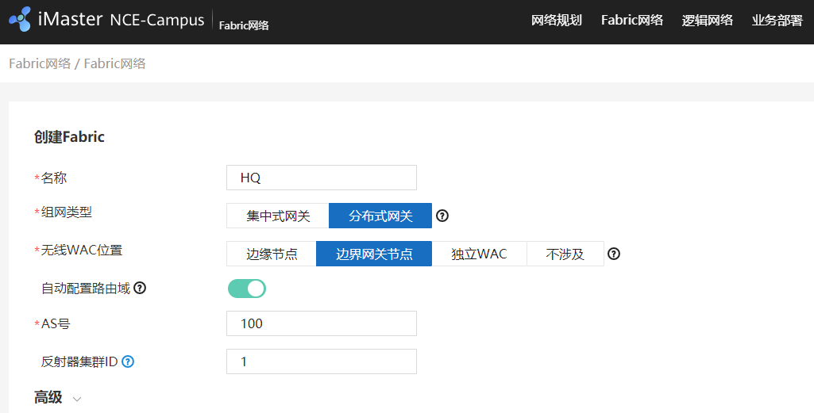
实验：创建Fabric (1)
站点管理
设备管理
网络规划
Fabric网络
逻辑网络
业务部署
WLAN业务
基于iMaster NCE-Campus的图形化界面创建一个新的Fabric，并设置组网类型：
HQ
Border
Fabric
Edge_1
Edge_2
定义组网类型
ACC_1
ACC_2
AP1
定义无线WAC位置
VXLAN到汇聚的分布式网关组网
开启自动配置路由域，并自动部署BGP EVPN
Notes:
Fabric网络由一组核心-汇聚-接入节点设备互联组成，实现一台接入设备可以同时接入不同的网络业务，节省了成本，并提高了网络设备的利用效率。
虚拟化园区网络通过Overlay虚拟化技术（VXLAN），实现多个虚拟网络统一承载在同一个Fabric网络上，并能够支持业务的灵活部署。
组网类型，即Fabric的组网部署模式：
集中式：Fabric中网关设备是集中的，访问外网和内网的流量都经过集中式的网关。此时，只有边界网关节点可以作为网关。
分布式：Fabric中网关设备是分布式的，访问外网和内网的流量经过不同的网关。此时，边界网关节点、边缘节点都可以作为网关。
iMaster NCE-Campus支持指定BGP路由反射器，并在Fabric内所有的边缘节点设备上自动化部署BGP EVPN配置。
AS号：指定该Fabric网络中BGP协议的AS号。
反射器集群ID：路由反射器的集群ID。如果Fabric网络中存在多个路由反射器，如双Border组网中配置了两个路由反射器，此时需要配置反射器集群ID，防止BGP路由环路。取值为1-4294967295的整数或IPv4地址。

Slide 33
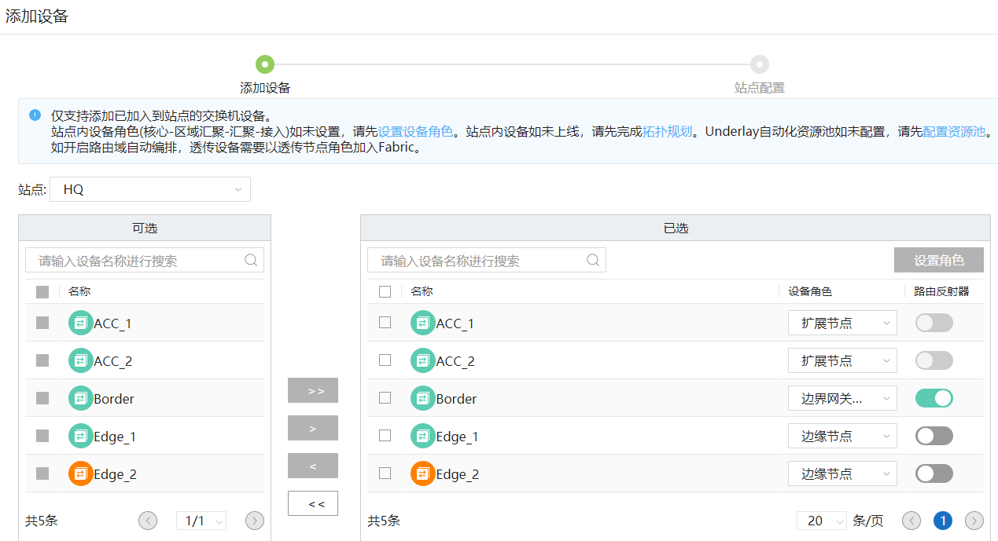
实验：创建Fabric (2)
站点管理
设备管理
网络规划
Fabric网络
逻辑网络
业务部署
WLAN业务
向Fabric中添加设备，并指定设备角色：
HQ
Border
指定设备在Fabric里的节点角色
Fabric
Edge_1
Edge_2
ACC_1
ACC_2
AP1
VXLAN到汇聚的分布式网关组网
Notes:
角色：指定设备在Fabric网络中所属的角色，包含边界网关节点、边缘节点、扩展节点。缺省为扩展节点。
路由反射器：在Fabric组网中，一般选择Border设备作为路由反射器，简化IBGP全互联的需求，也可以减轻网络和CPU的负担。

Slide 34
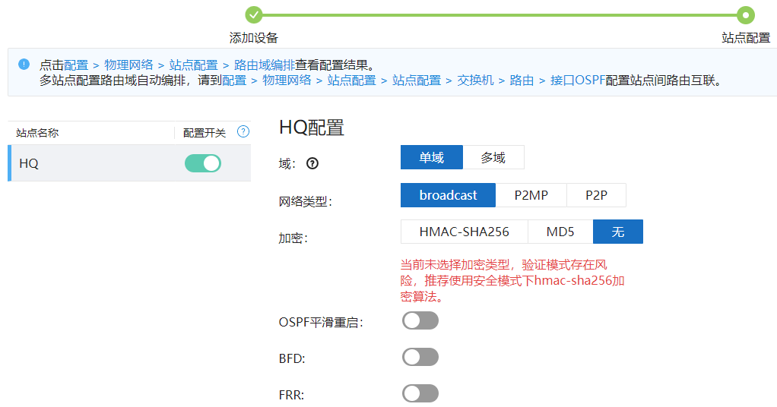
实验：创建Fabric (3)
站点管理
设备管理
网络规划
Fabric网络
逻辑网络
业务部署
WLAN业务
通过iMaster NCE-Campus完成Underlay网络自动化部署：
HQ
Border
OSPF
Area 0
Edge_1
Edge_2
ACC_1
ACC_2
AP1
OSPF单区域配置
使能自动配置路由域
可定义OSPF区域及报文认证功能
Notes:
自动配置路由域：开启该功能后，自动配置Underlay网络。用户可以指定自动配置路由域的站点，并指定OSPF路由参数，当前支持的参数如下：
域：单域为所有设备均属于Area 0；多域指所有Edge节点位于不同的非骨干区域，Border节点之间通过骨干区域（Area 0）互联。
网络类型：指定OSPF的网络类型，可以选择broadcast、P2MP或者P2P。
加密：设置相邻设备之间的加密方式，可以选择HMAC-SHA256、MD5或者无。
Key：接口密文验证的验证字标识符，必须与对端的验证字标识符一致。整数形式，取值范围是1～255。
密码：指定密文验证字，字符串格式，不支持空格，长度为1～255。
确认密码：确认密文验证字。
OSPF平滑启动：开启OSPF GR功能。

Slide 35
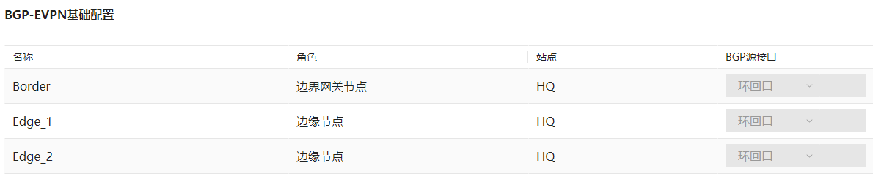
实验：创建Fabric (4)
站点管理
设备管理
网络规划
Fabric网络
逻辑网络
业务部署
WLAN业务
HQ
通过iMaster NCE-Campus完成BGP EVPN配置：
Border
BGP EVPN
Edge_1
Edge_2
ACC_1
ACC_2
AP1
BGP EVPN配置参数
VXLAN到汇聚的分布式网关组网
完成本步骤后，用户成功地基于园区物理网络构建了一个Fabric网络，并且通过iMaster NCE-Campus自动地完成了Underlay网络配置（网络设备之间的互联，以及OSPF协议配置等），为后续创建VN构建了底座。
Notes:
完成Fabric创建后，可实现Underlay网络的自动部署，实现建立Fabric BGP-EVPN所需的VLANIF接口、Loopback接口、VTEP IP、路由等配置的自动发放。iMaster NCE-Campus会从Fabric全局资源池和Underlay自动化资源池内自动分配相关资源给设备。

Slide 36
配置Fabric网络：创建外部网络
站点管理
设备管理
网络规划
Fabric网络
逻辑网络
业务部署
WLAN业务
在Fabric网络的资源模型设计中，通过在Border节点创建外部网络，使得园区内部终端能够访问外部Internet等。
外部网络资源定义了三种类型，如果用户网关位于Fabric内，主要采用L3共享出口或者L3独占出口两种类型。
L3共享出口：Fabric网络的多个VN共享L3出口，与出口设备互通。L3共享出口可以节省VLAN和IP等用于互联的资源，适用于不同VN间安全控制策略要求较低的场景。
L3独占出口：Fabric网络的每个VN独占一个L3出口，与出口设备互通。此时，防火墙通常会划分多个安全区域与L3独占出口一一对应，到达防火墙的不同VN间业务子网流量是隔离的。
任务描述 | 详细操作步骤
创建外部网络 | 选择与外部网络连接类型。 选择外部网络资源类型。 配置互联的物理接口，以及互联的VLAN和IP地址。 配置互联的路由协议。

Slide 37
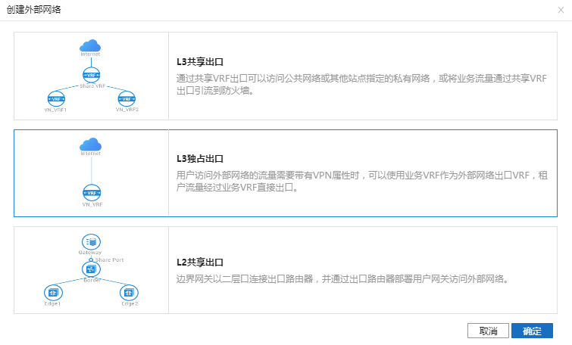
实验：创建外部网络 (1)
站点管理
设备管理
网络规划
Fabric网络
逻辑网络
业务部署
WLAN业务
外部网络
网络服务
资源
创建一个新的Fabric外部网络，选择出口连接方式：
HQ
Border
Edge_1
Fabric
Edge_2
ACC_1
ACC_2
AP1

Slide 38
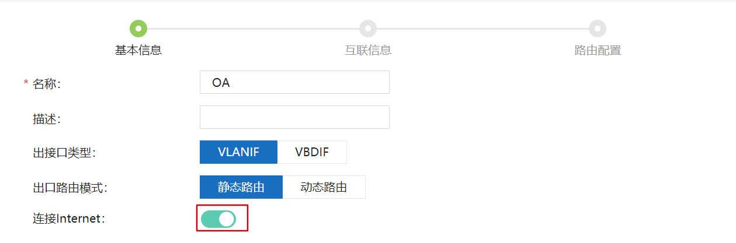
实验：创建外部网络 (2)
站点管理
设备管理
网络规划
Fabric网络
逻辑网络
业务部署
WLAN业务
完成外部网络基本信息配置，包括：定义名称，定义该外部网络是否用于连接Internet（是否采用默认路由作为外部路由），亦可自定义外部路由：
外部网络
网络服务
资源
HQ
Border
Edge_1
Fabric
Edge_2
ACC_1
ACC_2
AP1
Notes:
说明：“连接Internet”开关若被激活，则意味着控制器将使用一条默认路由来引导流量去往对应的外部网络。如果该开关不激活，则用户需要指定具体的路由前缀。

Slide 39
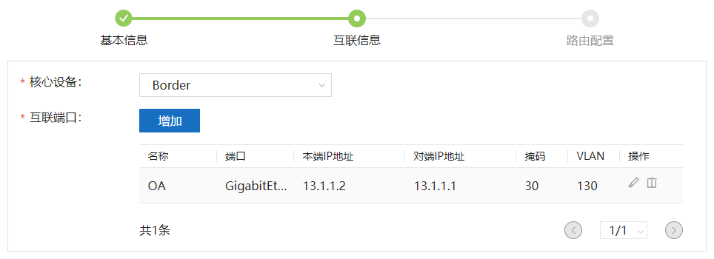
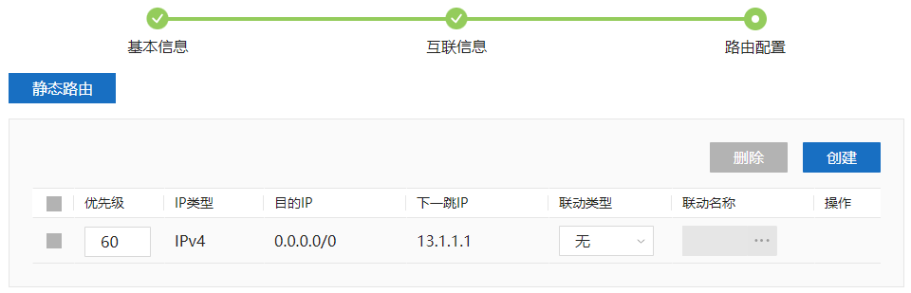
实验：创建外部网络 (3)
站点管理
设备管理
网络规划
Fabric网络
逻辑网络
业务部署
WLAN业务
配置该外部网络对应的互联信息：
外部网络
网络服务
资源
对端IP
HQ
外部路由
端口
本端IP
VLAN
Border
Edge_1
Fabric
Edge_2
配置该外部网络对应的路由信息：
ACC_1
ACC_2
AP1
Notes:
互联信息：
选择连接外部网络的Border设备，选择去往外部网络的接口、互联地址、互联VLAN等。
注意：此时配置的互联地址，不能与Underlay自动化资源池冲突。此时配置的互联VLAN，属于Fabric全局资源池。
路由信息：
点击“应用”后，控制器将会为Border设备创建去往外部网络的静态路由（当且仅当该外部网络被虚拟网络调用时，静态路由才会下发到Border上）。

Slide 40
配置Fabric网络：创建网络服务资源
站点管理
设备管理
网络规划
Fabric网络
逻辑网络
业务部署
WLAN业务
在Fabric网络的资源模型设计中，通过在Border节点创建网络服务资源，使得园区内部业务终端能够访问网络管理区的服务资源，比如DHCP服务器、准入服务器等。
网络服务资源可以创建多个，也可以一个网络服务资源模型包含多个服务资源的访问地址。
如果网络管理区需要访问的服务资源较少，建议这些服务资源都规划在一个网络服务资源模型中。这样，可以节省互联的VLAN和IP地址资源，简化网络管理区的路由配置。
任务描述 | 详细操作步骤
创建网络服务资源 | 选择服务器类型，包括：DHCP、第三方RADIUS服务器、第三方Portal服务器和其他。 配置服务资源的访问地址，如DHCP服务地址、iMaster NCE-Campus的南向地址。 选择互联场景，包括：直连服务器、直连交换机。 配置互联的物理接口，以及互联的VLAN和IP地址。

Slide 41
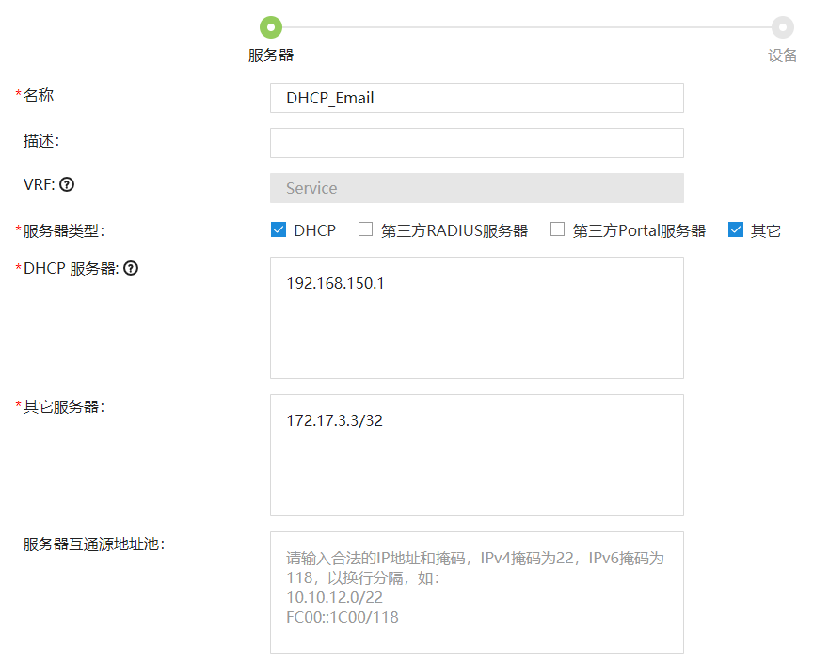
实现：创建网络服务资源 (1)
站点管理
设备管理
网络规划
Fabric网络
逻辑网络
业务部署
WLAN业务
外部网络
网络服务
资源
创建一个新的Fabric网络服务资源，完成服务器配置，包括定义其名称，定义所连接的服务器类型及地址：
HQ
Border
定义服务器类型
Edge_1
Fabric
Edge_2
定义服务器IP地址
ACC_1
ACC_2
AP1
定义用于与服务器互通的设备地址段
Notes:
服务器配置：
服务器类型：该网络服务资源所关联的服务器资源。在本例中，我们所定义的网络服务资源是DHCP服务器和E-mail服务器。
DHCP服务器：配置网络中的DHCP服务器地址，包括IPv4及IPv6地址。
服务器互通源地址池：如果DHCP服务器中配置了IPv6地址池，此处必须配置，如果DHCP服务器仅配置了IPv4地址，则此处可以不用配置。

Slide 42
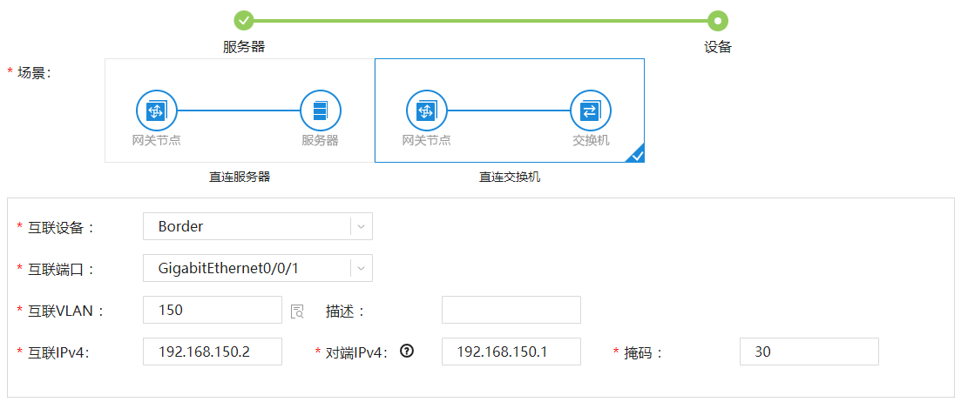
实现：创建网络服务资源 (2)
站点管理
设备管理
网络规划
Fabric网络
逻辑网络
业务部署
WLAN业务
外部网络
网络服务
资源
完成设备配置，包括场景选择及互联信息配置：
对端IP
HQ
定义场景
Border
互联端口
互联VLAN
本端IP
Edge_1
Fabric
Edge_2
定义互联信息
ACC_1
ACC_2
AP1
Notes:
设备配置：
场景：如果选择“直连交换机”，则Border将互联端口以Tagged方式加入互联VLAN，连接网络资源；如果选择“直连服务器”，则交换机将互联端口以Untagged方式加入互联VLAN。
互联设备：选择核心交换机Border。该设备将作为边界网关，连接Fabric网络，以及网络外部的服务资源。
互联端口：选择核心交换机Border上去往网络服务资源的接口。
互联VLAN：选择核心交换机Border上去往网络服务资源的VLAN。
互联IPv4或互联IPv6：核心交换机上，用于连接网络服务资源所在网络的本地接口地址。
对端IPv4或对端IPv6：对端设备的地址。
掩码：网络掩码。
注意：此时配置的互联地址，不能与Underlay自动化资源池冲突。此时配置的互联VLAN，属于Fabric全局资源池。

Slide 43
配置Fabric网络：配置接入管理
站点管理
设备管理
网络规划
Fabric网络
逻辑网络
业务部署
WLAN业务
园区网络需要部署准入控制对接入用户进行认证，包括802.1X认证、MAC认证和Portal认证，其中802.1X认证及MAC认证在实现中需RADIUS认证服务器配合，而Portal认证则需RADIUS服务器和Portal服务器配合。
Fabric的接入管理主要是配置认证控制点，对接入点资源进行规划，在VN创建时会被选用。
其中，有线接入点资源指的是终端接入的交换机端口，无线接入点资源指的是终端接入的SSID。
Fabric接入管理中，对交换机的接入端口定义了3种连接类型。
Fabric扩展AP：华为瘦AP，可以通过iMaster NCE-Campus进行管理。
Fabric扩展接入交换机：华为交换机，可以通过iMaster NCE-Campus进行管理。
终端（PC、话机、哑终端、非Fabric扩展交换机/AP）：用户终端、不支持iMaster NCE-Campus管理的交换机和AP、支持iMaster NCE-Campus管理但不支持Fabric扩展的交换机。
在不同的网关方案中，Fabric接入管理的配置会有差异。

Slide 44
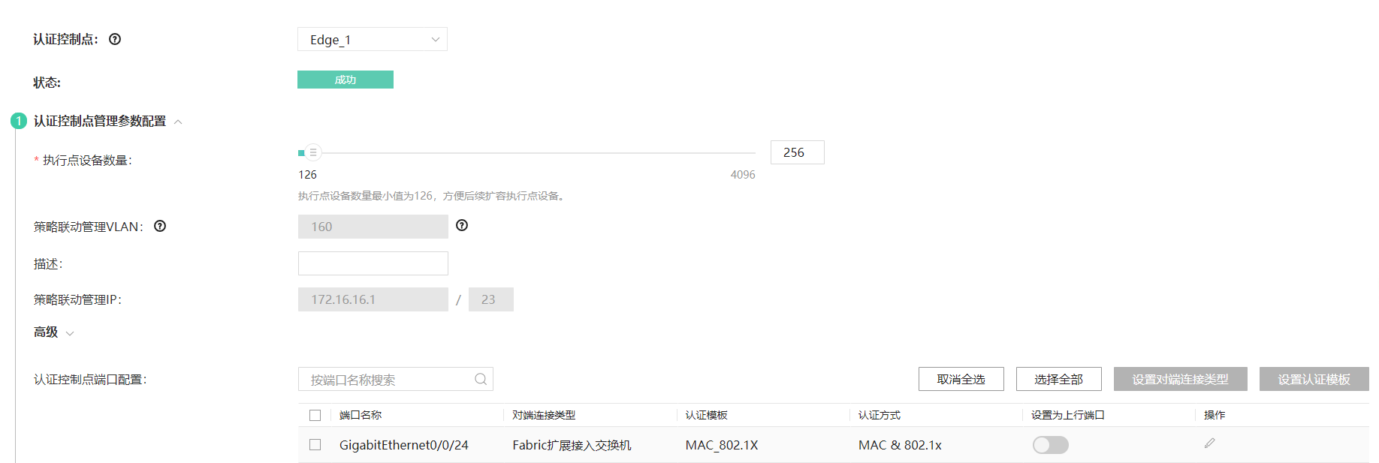
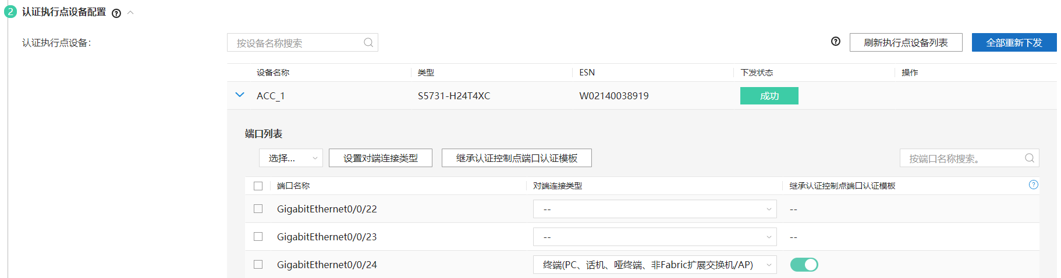
实验：配置Fabric接入管理 (1)
站点管理
设备管理
网络规划
Fabric网络
逻辑网络
业务部署
WLAN业务
配置Edge_1的接入管理，并在交换机接口激活认证：
配置认证控制点
HQ
Border
Edge_1
Fabric
Edge_2
策略联动
ACC_1
ACC_2
AP1
配置认证执行点
认证控制点
认证执行点
Notes:
策略联动：
配置策略联动管理VLAN和策略联动管理IP。
此时配置的管理IP，不能与Underlay自动化资源池冲突。此时配置的管理VLAN，属于Fabric全局资源池。

Slide 45
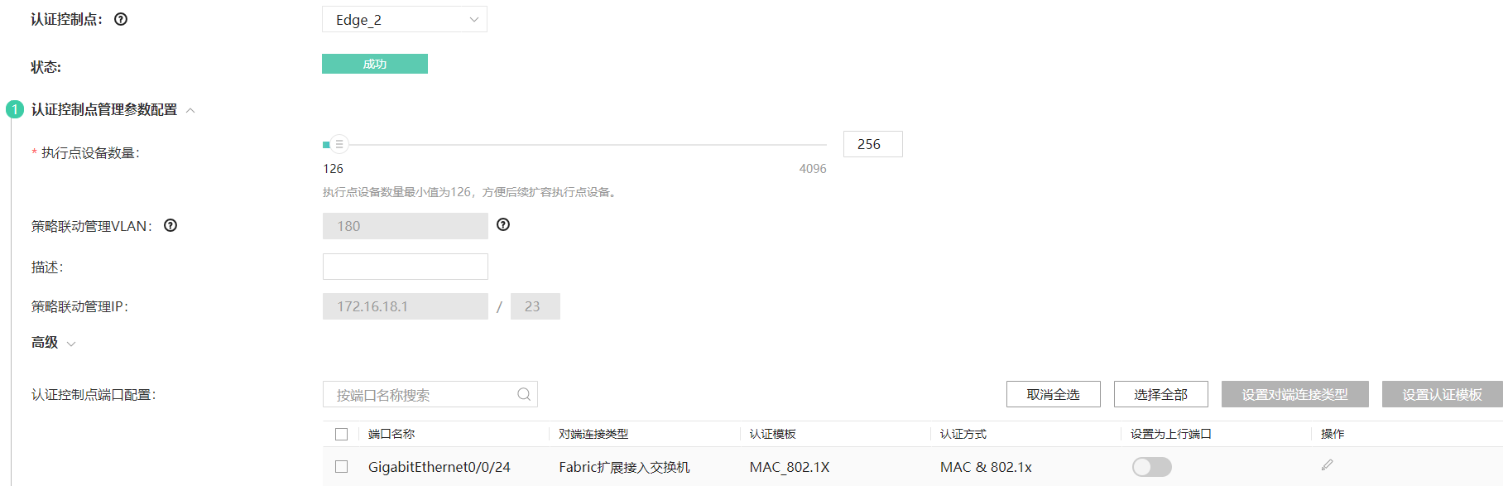
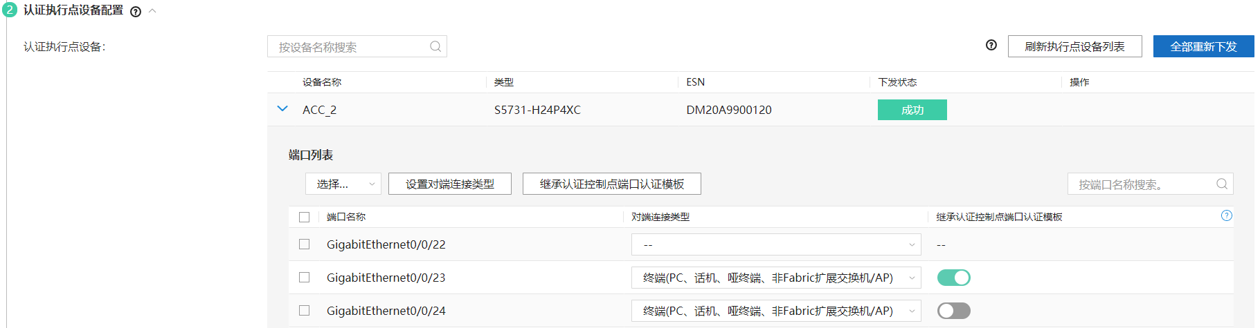
实验：配置Fabric接入管理 (2)
站点管理
设备管理
网络规划
Fabric网络
逻辑网络
业务部署
WLAN业务
配置Edge_2的接入管理，并在交换机接口激活认证：
配置认证控制点
HQ
Border
Edge_1
Fabric
Edge_2
策略联动
ACC_1
ACC_2
AP1
配置认证执行点
认证控制点
认证执行点

Slide 46
逻辑网络
站点管理
设备管理
网络规划
Fabric网络
逻辑网络
业务部署
WLAN业务
Fabric创建完成后，就可以选取其中的网络资源，创建VN实例。
若不同VN的接入用户想要互访，还需要配置VN互通。
外部网络
网络服务
资源
任务描述 | 配置步骤
逻辑网络 | 创建VN，不同的VN代表不同用户的业务，通过VN实现业务隔离。 配置VN互通，实现不同用户底层路由可达。
HQ
Border
RD虚拟网
VN | 接入用户
OA | Sales_Wired：172.17.10.0/24 Sales_Wireless：172.17.11.0/24 Market_Wired：172.17.20.0/24 Market_Wireless：172.17.21.0/24
RD | RD：172.17.30.0/24
OA虚拟网
Edge_1
Edge_2
AP1
ACC_1
ACC_2
PC1
PC2
PC3

Slide 47
Fabric包含的资源池以及创建VN时资源调用的对应表
站点管理
设备管理
网络规划
Fabric网络
逻辑网络
业务部署
WLAN业务
Fabric包含的资源池 | 创建VN时如何调用资源池中的资源
VLAN资源池：VN接入终端、与外部互联等场景使用，配置Fabric全局资源池时规划。 | 在VN中创建用户网关时，设置的用户VLAN为Fabric全局资源池中的资源。
BD/VNI资源池：VN中划分的二层广播域，对应的VBDIF接口作为用户子网网关接口，配置Fabric全局资源池时规划。 | 在VN中创建用户网关时，会自动从BD/VNI资源池中调用资源，创建BD广播域及对应的VBDIF接口。
用户接入点资源池：配置Fabric的接入管理时规划，包括接入点绑定的认证方式。 | 在VN中配置用户接入时，可选取已规划的接入点资源。
外部出口池：指VN可以使用的外部资源，配置Fabric时主要创建两类： 外部网络，用于VN与外部互通。 网络服务资源，用于VN与认证服务器、DHCP服务器等互通。 | 创建VN时，可选取外部网络和网络服务资源。

Slide 48
创建VN
站点管理
设备管理
网络规划
Fabric网络
逻辑网络
业务部署
WLAN业务
创建VN，实际上是创建对应的VPN-Instance，实现不同业务的隔离。
任务描述 | 详细操作步骤
创建VN | （可选）选择网络服务资源。通常会选取，用于VN与网络服务资源互通。 （可选）选择外部网络。通常会选取，用于VN与外部网络互通。 配置用户网关，有手动指定和自动分配两种方式可选择。 配置用户有线接入，选取Fabric接入管理配置好的接入端口资源，并将端口加入到用户网关中配置的业务VLAN。 配置用户无线接入，选择接入无线用户子网的AC设备，然后用户网关中配置的业务VLAN会下发到该设备。

Slide 49
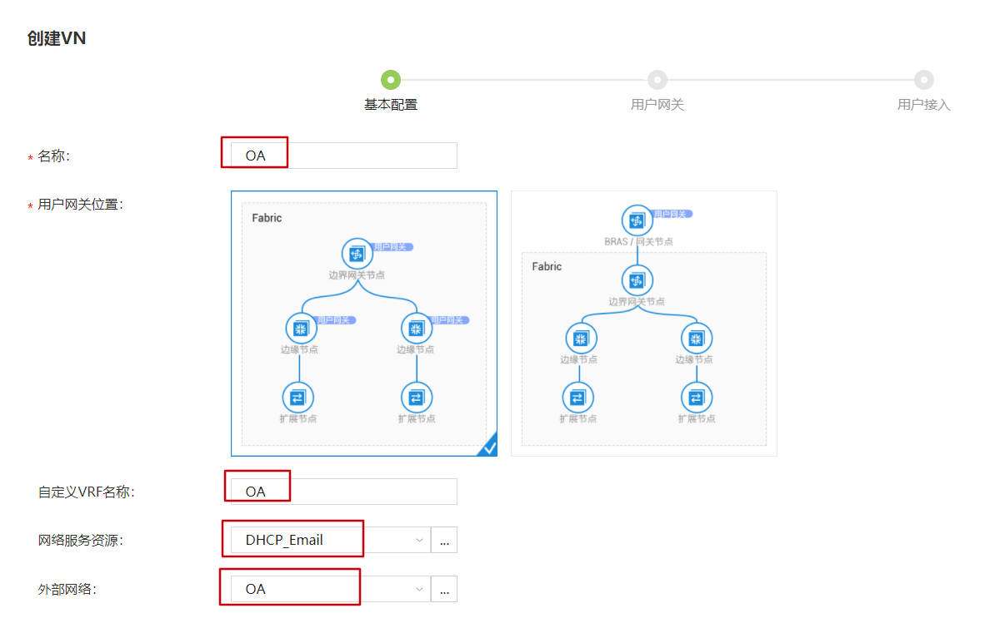
实验：创建VN (1)
站点管理
设备管理
网络规划
Fabric网络
逻辑网络
业务部署
WLAN业务
创建一个新的VN，定义VN的名称、用户网关位置，并可配置VN所使用的外部网络及网络服务资源：
外部网络
网络服务
资源
HQ
Border
RD虚拟网
OA虚拟网
Edge_1
Edge_2
AP1
ACC_1
ACC_2
PC1
PC2
PC3

Slide 50
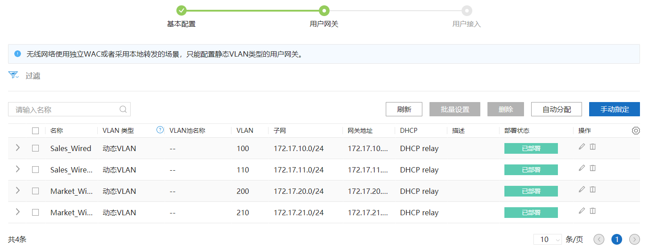
实验：创建VN (2)
站点管理
设备管理
网络规划
Fabric网络
逻辑网络
业务部署
WLAN业务
定义VN的用户网关，网络管理员可以通过手动指定的方式逐个创建用户网关，也可以通过自动分配的方式批量创建用户网关。
外部网络
网络服务
资源
HQ
Border
RD虚拟网
OA虚拟网
Edge_1
Edge_2
AP1
ACC_1
ACC_2
VN | 接入用户
OA | Sales_Wired：172.17.10.0/24 Sales_Wireless：172.17.11.0/24 Market_Wired：172.17.20.0/24 Market_Wireless：172.17.21.0/24
RD | RD：172.17.30.0/24
PC1
PC2
PC3

Slide 51

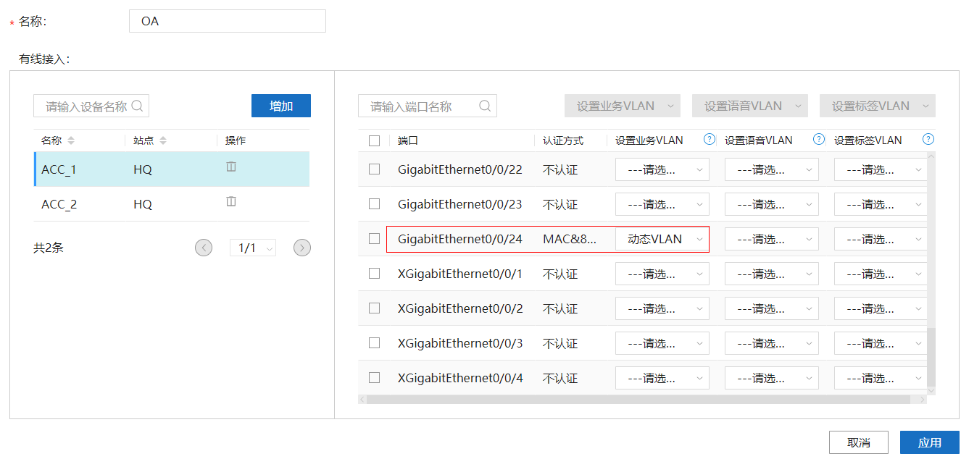
实验：创建VN (3)
站点管理
设备管理
网络规划
Fabric网络
逻辑网络
业务部署
WLAN业务
配置用户有线接入：
外部网络
网络服务
资源
HQ
Border
RD虚拟网
OA虚拟网
Edge_1
Edge_2
AP1
ACC_1
ACC_2
PC1
PC2
PC3
Notes:
用户接入配置维护的是当前VN的接入点。
用户有线接入：由于希望OA虚拟网络的有线用户能够从ACC_1和ACC_2接入进来，并且都需要进行认证，因此配置用户有线接入时选择这两台交换机相应开启了认证的接口。

Slide 52
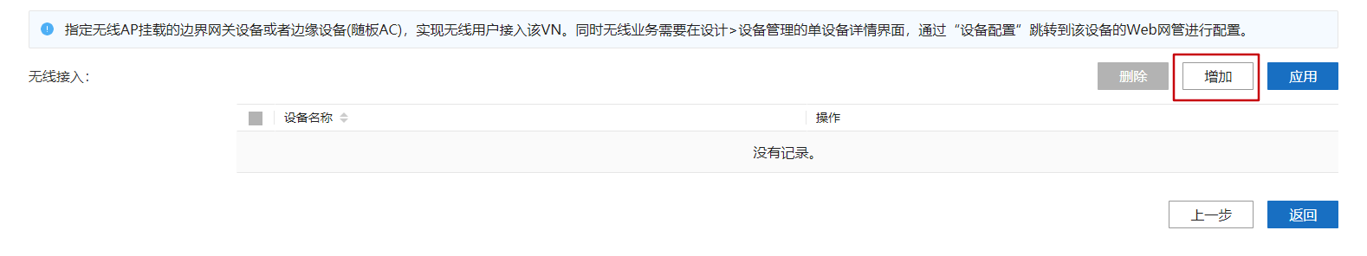
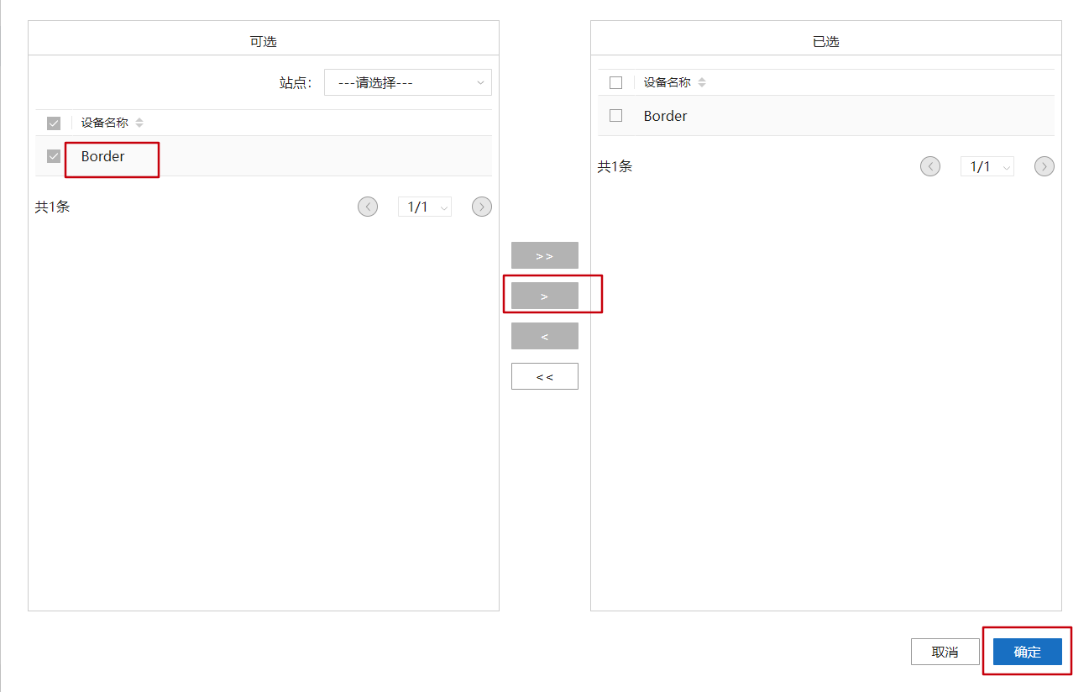
实验：创建VN (4)
站点管理
设备管理
网络规划
Fabric网络
逻辑网络
业务部署
WLAN业务
配置用户无线接入：
外部网络
网络服务
资源
HQ
Border
RD虚拟网
OA虚拟网
Edge_1
Edge_2
AP1
ACC_1
ACC_2
PC1
PC2
PC3
Notes:
用户无线接入：在无线接入配置中选择Border，Border是一台具备随板AC功能的交换机，它将通过AC管理下面的AP设备，提供无线接入。

Slide 53
VN互通
站点管理
设备管理
网络规划
Fabric网络
逻辑网络
业务部署
WLAN业务
缺省情况下，VN之间完全隔离，但是在某些特殊情况下，我们可能希望VN之间能够互访，则需要将VN之间的路由打通。
配置VN互通，实际是创建对应VPN Instance的静态路由，使得不同VN接入用户能够在路由层面互访。
任务描述 | 详细操作步骤
配置VN互通 | 选择互通设备。 选择互通方式，包括全互通和部分互通。 配置源VN、源IPv4前缀、目的VN、目的IPv4前缀。

Slide 54
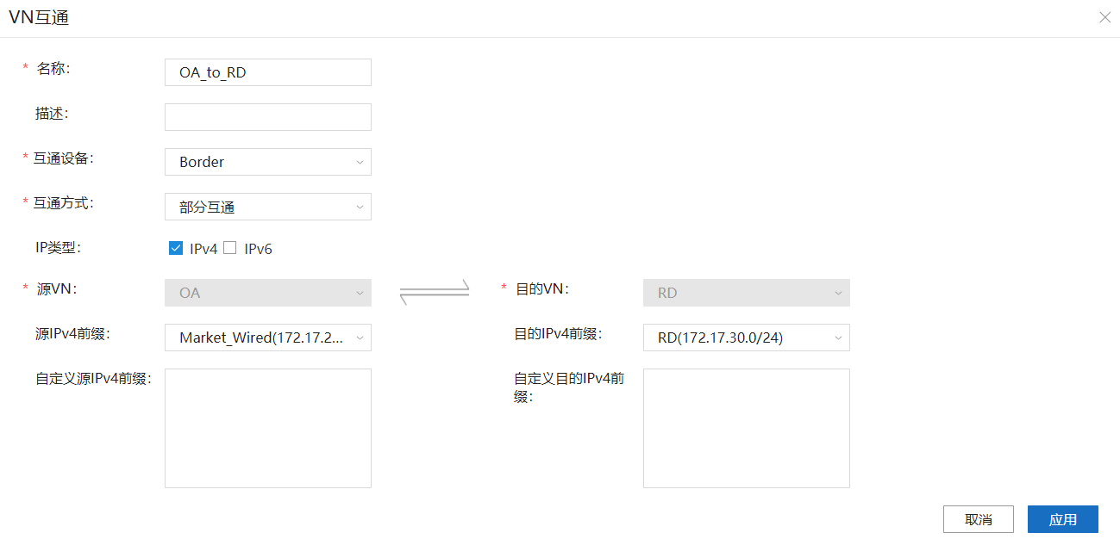
实验：配置VN互通
站点管理
设备管理
网络规划
Fabric网络
逻辑网络
业务部署
WLAN业务
进入VN互通页面后，单击“增加”，新建一个VN互通的配置：
Fabric
路由可达
OA_VN
RD_VN
Market_Wired
172.17.20.0/24
RD
172.17.30.0/24

Slide 55
业务部署
站点管理
设备管理
网络规划
Fabric网络
逻辑网络
业务部署
WLAN业务
大型园区一般允许用户从网络中的任意位置、任意VLAN、任意IP网段接入的同时，还可以始终控制其网络访问权限。
E_mail
Fabric
基于安全组的策略控制矩阵
任务描述 | 配置步骤
业务部署 | 配置业务随行，包括创建安全组、资源组和策略控制矩阵。 配置准入认证，包括创建用户认证账号、认证规则、授权结果、授权规则，以及页面管理。
Sales_Wired
Sales_
Wireless
Market_
Wired
Market_
Wireless
RD
OA_VN
RD_VN
Sales_
Wired
（802.1X）
Sales_
Wireless
（Portal）
Market_
Wired
（802.1X）
Market_
Wireless
（Portal）
RD
（802.1X）

Slide 56
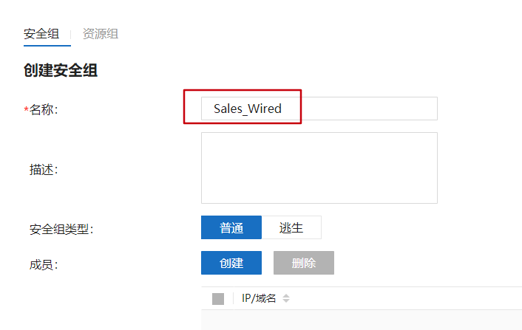
实验：创建安全组
站点管理
设备管理
网络规划
Fabric网络
逻辑网络
业务部署
WLAN业务
安全组是权限控制的实体单元，将不同的用户分配在不同安全组，通过配置安全组之间的访问权限来实现网络内用户权限的管理。
Fabric
Sales_Wired
Sales_
Wireless
Market_
Wired
Market_
Wireless
RD
OA_VN
RD_VN
Sales_
Wired
（802.1X）
Sales_
Wireless
（Portal）
Market_
Wired
（802.1X）
Market_
Wireless
（Portal）
RD
（802.1X）

Slide 57
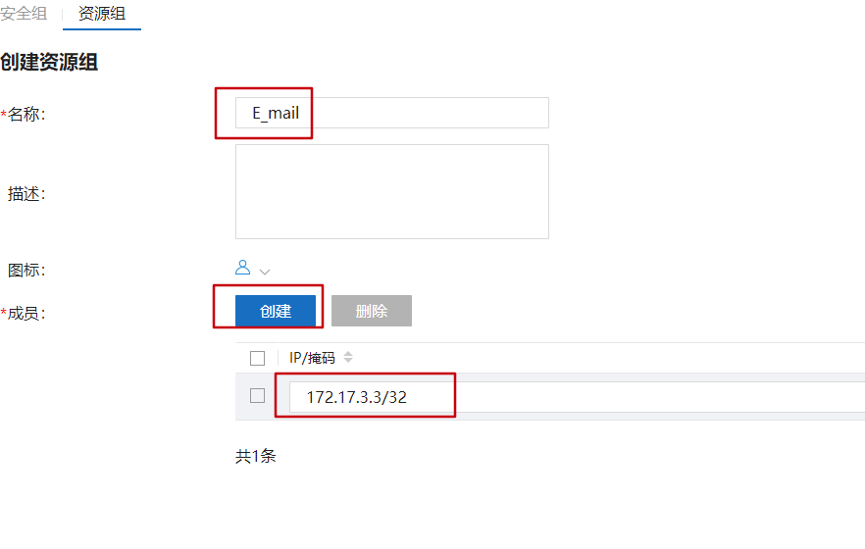
实验：创建资源组
站点管理
设备管理
网络规划
Fabric网络
逻辑网络
业务部署
WLAN业务
可以将不同的网络服务类资源分配在不同资源组，通过配置安全组到资源组的访问权限来实现网络服务资源访问的管理。
E_mail
Fabric
Sales_Wired
Sales_
Wireless
Market_
Wired
Market_
Wireless
RD
OA_VN
RD_VN
Sales_
Wired
（802.1X）
Sales_
Wireless
（Portal）
Market_
Wired
（802.1X）
Market_
Wireless
（Portal）
RD
（802.1X）

Slide 58
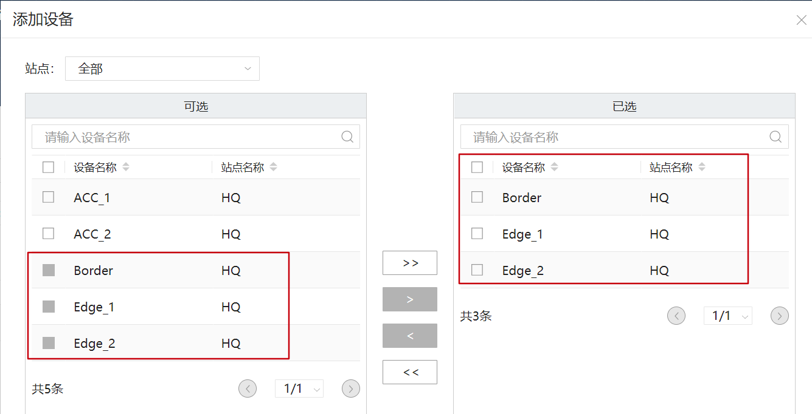
实验：创建策略控制矩阵 (1)
站点管理
设备管理
网络规划
Fabric网络
逻辑网络
业务部署
WLAN业务
管理员可以基于安全组来定义全网的权限策略，组间权限策略主要控制组到组之间的访问权限。
选择业务随行的策略执行点设备。
HQ
Border
Fabric
Edge_1
Edge_2
AP1
ACC_1
ACC_2
PC1
PC2
PC3
策略执行点

Slide 59
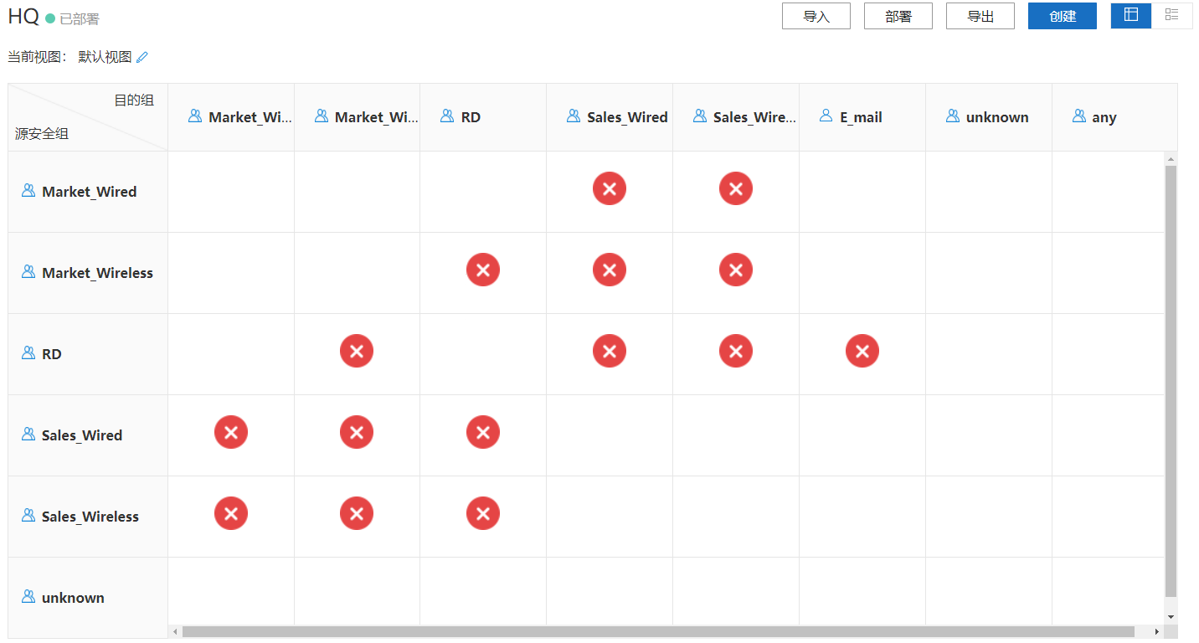
实验：创建策略控制矩阵 (2)
站点管理
设备管理
网络规划
Fabric网络
逻辑网络
业务部署
WLAN业务
管理员可以基于安全组来定义全网的权限策略，组间权限策略主要控制组到组之间的访问权限。
策略控制矩阵，基于可视化的方式实现园区网络不同安全组之间的通信策略管理。
E_mail
Fabric
基于安全组的策略控制矩阵
Sales_Wired
Sales_
Wireless
Market_
Wired
Market_
Wireless
RD
OA_VN
RD_VN
Sales_
Wired
（802.1X）
Sales_
Wireless
（Portal）
Market_
Wired
（802.1X）
Market_
Wireless
（Portal）
RD
（802.1X）
Notes:
当一个源安全组存在到多个目的组的策略时，需要通过优先级区分对不同策略的匹配顺序，比如目的组为资源组的时候，由于目的地址可能存在重复，所以需要通过手动调整策略的优先级实现对某策略的优先匹配。

Slide 60
准入认证
站点管理
设备管理
网络规划
Fabric网络
逻辑网络
业务部署
WLAN业务
802.1X认证
Portal认证
802.1X协议是一种基于端口的网络接入控制协议。“基于端口的网络接入控制”是指在局域网接入设备的端口验证用户身份并控制其访问权限。
iMaster NCE-Campus作为RADIUS服务器时，802.1X认证的服务器侧配置如下：
Portal认证通常也称为Web认证，一般将Portal认证网站称为门户网站。用户上网时，必须在门户网站进行认证，如果未认证成功，仅可以访问特定的网络资源，认证成功后，才可以访问其他网络资源。
iMaster NCE-Campus作为Portal服务器和RADIUS服务器时，Portal认证的服务器侧配置如下：
任务描述 | 详细操作步骤
配置802.1X认证 | 创建用户认证账号。 配置认证规则。 配置授权结果和授权规则。
任务描述 | 详细操作步骤
配置Portal认证 | 创建用户认证账号。 配置认证规则。 配置授权结果和授权规则。
（可选）配置MAC免认证策略 | 如需用户终端在首次Portal认证通过后的一段时间内，可以基于MAC免认证，需要在用户控制策略中配置此功能。

Slide 61
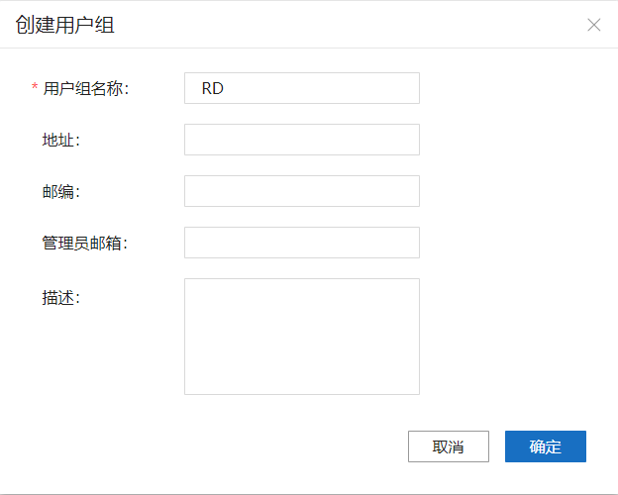
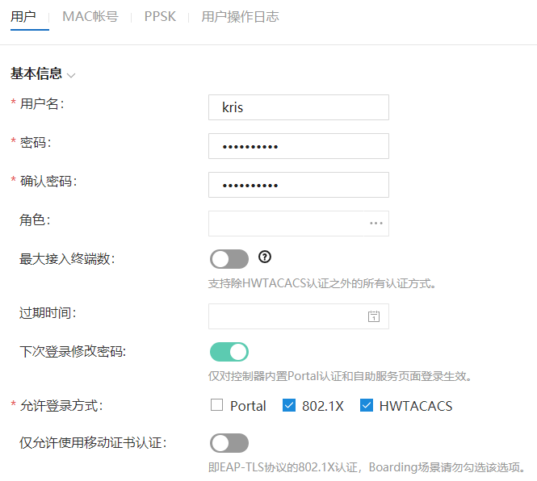
实验：创建用户组和账号
站点管理
设备管理
网络规划
Fabric网络
逻辑网络
业务部署
WLAN业务
对于企业员工接入场景，可以使用用户名密码认证方式实现终端用户接入。
在802.1X认证和Portal认证过程中，终端用户需要填写帐号作为认证信息。
账号：包括用户名和密码。由管理员在iMaster NCE-Campus上预先创建。
1. 创建用户所属用户组。
2.在对应的用户组中创建对应的账号。
Notes:
以用户“kris”为例（RD用户），取消勾选“下次登录修改密码”，以及对于RD内的用户，无需使用Portal认证，在“允许登录方式”中取消勾选Portal。

Slide 62
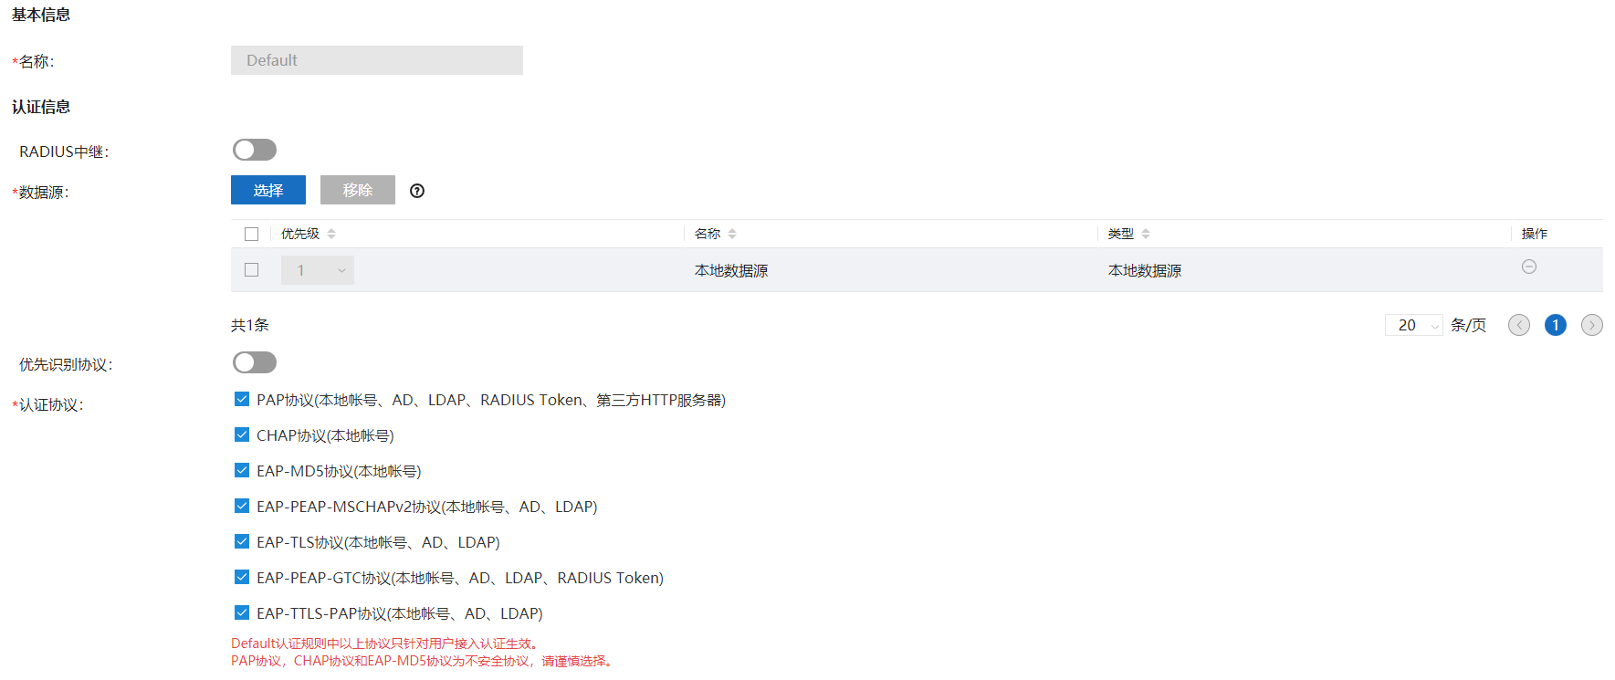
实验：配置认证规则
站点管理
设备管理
网络规划
Fabric网络
逻辑网络
业务部署
WLAN业务
配置认证规则可以对接入网络的客户端和用户进行认证，保证网络的安全。
iMaster NCE-Campus存在缺省认证规则Default，使用本地数据源进行认证。

Slide 63
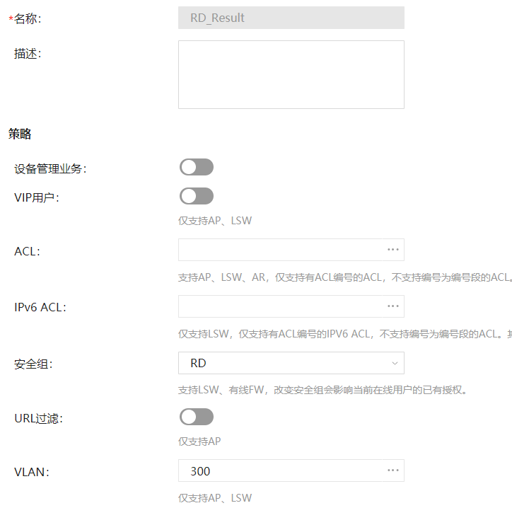
实验：配置授权结果
站点管理
设备管理
网络规划
Fabric网络
逻辑网络
业务部署
WLAN业务
配置准入认证时，需要配置终端用户认证通过后所获得的权限。
在授权结果中，可定义授权给用户的各项内容，例如ACL、安全组、URL过滤策略、VLAN等。
Notes:
配置授权结果后，还需要与创建的站点进行绑定。
iMaster NCE-Campus存在缺省授权结果允许接入和拒绝接入，缺省模板绑定所有站点，不可修改和删除。

Slide 64
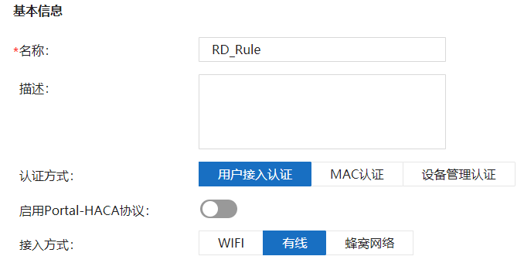
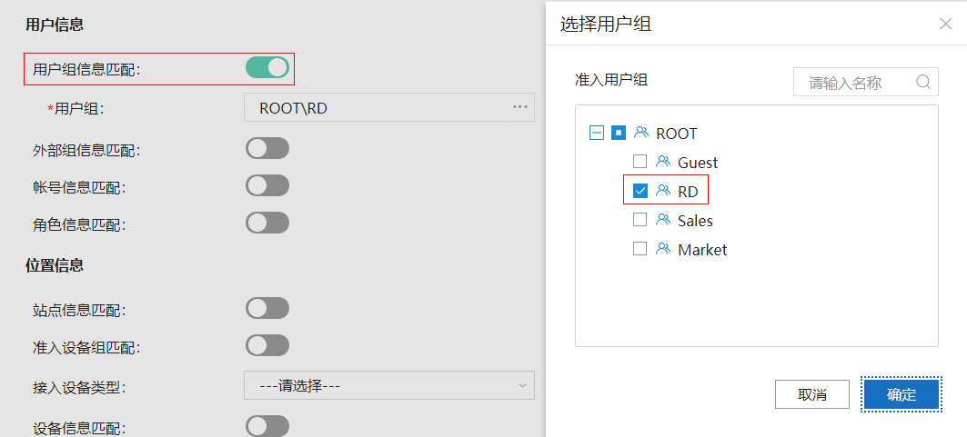

实验：配置授权规则
站点管理
设备管理
网络规划
Fabric网络
逻辑网络
业务部署
WLAN业务
对于通过认证的用户进行授权时，需要根据授权规则匹配用户，为符合规则的用户提供特定的权限集合（授权结果）。
1. 配置授权规则名称、认证方式和接入方式。
2. 使用用户组信息匹配用户。
3. 绑定授权结果。
Notes:
授权规则所定义的是各种条件，当满足这些条件时，用户将获得相应的授权结果（即终端用户认证通过后具备哪些权限由授权结果指定）。
iMaster NCE-Campus存在缺省授权规则Default，授权结果为拒绝接入，缺省模板支持修改，可以修改为其他授权结果。

Slide 65
WLAN业务
站点管理
设备管理
网络规划
Fabric网络
逻辑网络
业务部署
WLAN业务
在分布式网关方案中，若Fabric采用VXLAN到汇聚组网，Border设备作为随板AC，则AP需要在Border上线，并通过Border设备管理AP。总体目标是让园区内的AP释放一个SSID，用于供无线用户接入，而且用户接入该SSID后需进行Portal认证。
HQ
管理地址：172.16.20.254
管理VLAN：VLAN 2
任务描述 | 配置步骤
AP上线 | 在站点HQ中添加AP，并将AP分配给Border。 创建AP上线管理网段和管理VLAN。 设置无线PnP管理VLAN。 配置Border的CAPWAP隧道源接口。
控制器侧无线业务配置 | 创建无线认证，配置Portal认证相关信息。
无线业务下发（Border的Web界面） | 配置SSID模板。 配置VAP模板，引用SSID模板、认证模板。 配置AP组引用VAP模板。
Border
随板AC
VXLAN
Edge_1
Edge_2
AP1
ACC_1
ACC_2
PC1
PC2
PC3

Slide 66

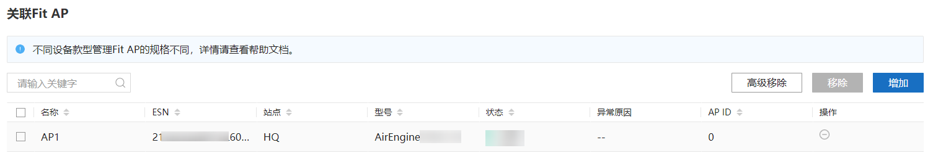
实验：AP上线 (1)
站点管理
设备管理
网络规划
Fabric网络
逻辑网络
业务部署
WLAN业务
在“设计”-“设备管理”中为站点HQ手动添加设备，协议类型选择“NETCONF协议”，通过ESN码添加AP。但此时AP还未上线，状态为未注册。
在“配置”-“站点配置”中选择交换机的“管理Fit AP”功能，点击Border，再点击增加，将AP1分配给Border。

Slide 67
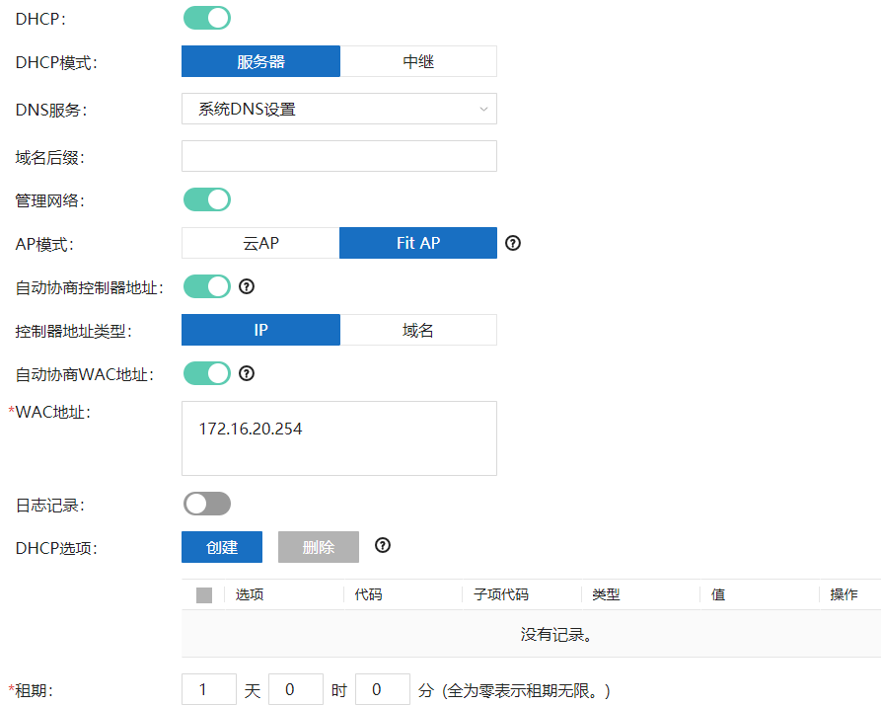
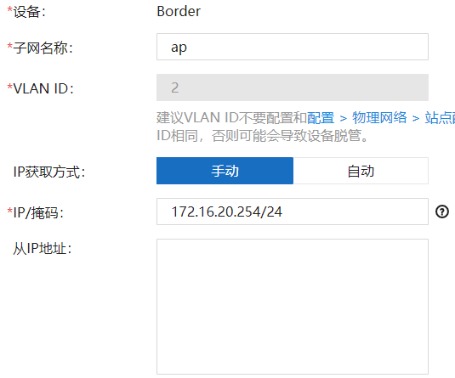
实验：AP上线 (2)
站点管理
设备管理
网络规划
Fabric网络
逻辑网络
业务部署
WLAN业务
在“配置”-“站点配置”中选择交换机的“子网”功能，创建子网，用于AP上线。
通过该子网，AP可获得AC地址及控制器IP地址。
2. 开启DHCP功能，设置AP为Fit AP模式，并开启自动协商控制器和随板AC地址功能。
1. 设置子网名称和管理VLAN，选择AP的IP获取方式并设置AP管理网段。

Slide 68
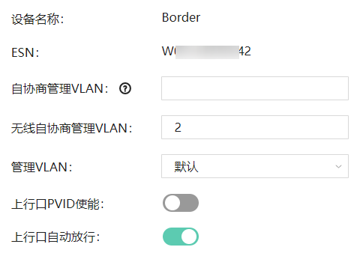
实验：AP上线 (3)
站点管理
设备管理
网络规划
Fabric网络
逻辑网络
业务部署
WLAN业务
在“配置”-“站点配置”中选择站点的“管理VLAN”功能，设置Border的无线PnP VLAN。
最后在Border的CLI中设置CAPWAP隧道源地址，AP即可通过VLANIF2的地址池获取IP地址、AC地址、控制器地址，并成功在Border和控制器上注册，此时AP状态为正常。

Slide 69
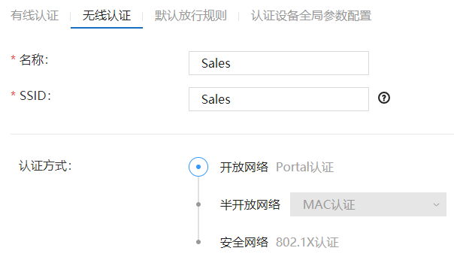
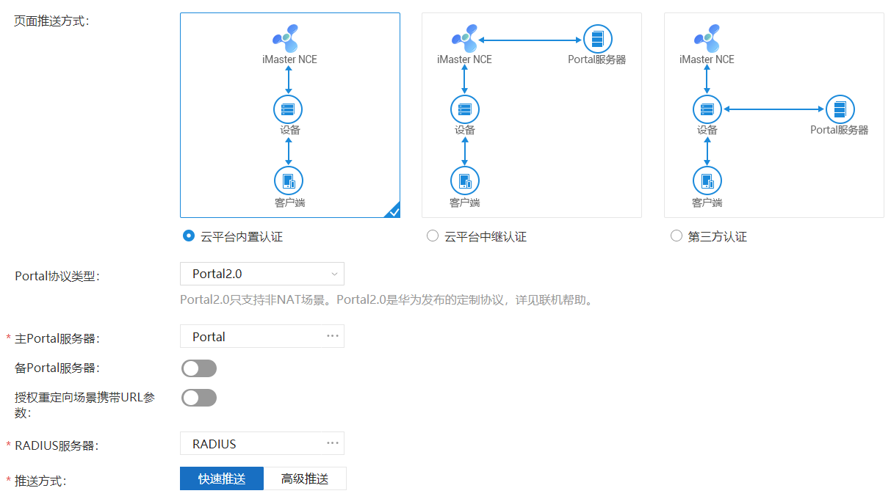
实验：控制器侧无线业务配置 (1)
站点管理
设备管理
网络规划
Fabric网络
逻辑网络
业务部署
WLAN业务
在“配置”-“站点配置”中选择交换机的“无线认证”功能，创建无线认证。
1. 设置无线认证和SSID名称，选择认证方式。
2. 设置页面推送方式，选择Portal和RADIUS服务器。
Notes:
如图，以销售人员的无线业务为例。

Slide 70
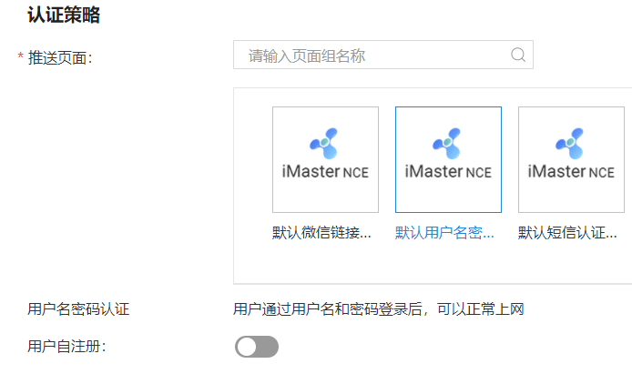
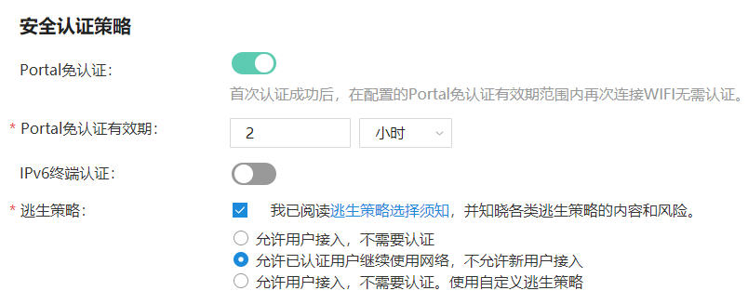

实验：控制器侧无线业务配置 (2)
站点管理
设备管理
网络规划
Fabric网络
逻辑网络
业务部署
WLAN业务
3. 选择认证策略。
4. 选择安全认证策略。
5. 选择无线认证设备。

Slide 71

实验：无线业务下发
站点管理
设备管理
网络规划
Fabric网络
逻辑网络
业务部署
WLAN业务
在“设计”-“设备管理”中选择站点HQ，点击Border，进入Border的设备管理界面。
点击Border的“设备配置”，进入Border的Web管理界面。
Border的Web界面的WLAN业务相关配置介绍，略。

Slide 72
(简答题)iMaster NCE-Campus支持哪些站点创建方式？
(多选题)Fabric全局资源池中，用户可以录入如下哪些选项的参数？( )
VLAN
环回口IP
桥接广播域
VXLAN网络标识
Notes:
单个创建和批量创建。
单个创建：对于添加少量站点的场景，可以单个创建。
批量创建：对于添加大量站点的场景，可以批量创建。
ACD

Slide 73
本课程系统地介绍了虚拟化园区网络部署流程，同时，通过穿插实验帮助学员完成CloudCampus解决方案功能特性的理解，并掌握虚拟化园区网络部署技能。
通过本课程的学习，搭配基于实际环境的练习，学员将能独立完成虚拟化园区网络的方案部署，并具备网络运维及管理能力。

